Slide 1

MONASTERIO DE SAN CUGAT DEL VALLÉS
BARCELONA · CATALUNYA · ESPAÑA

Slide 2
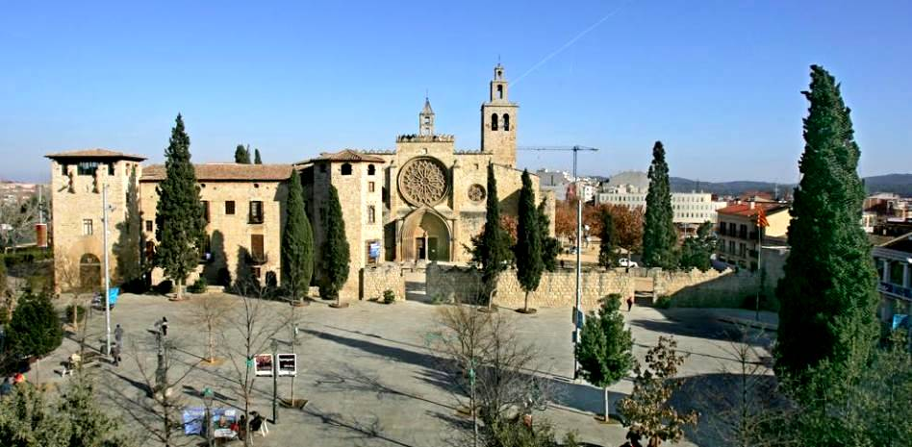
Notes:
2

Slide 3
El monasterio de San Cugat del Vallés es una antigua abadía benedictina situada en la localidad catalana de San Cugat del Vallés, en Catalunya, España. El monasterio, construido entre los siglos IX y XIV, destaca por su notable claustro. Fue el monasterio de mayor importancia de todo el condado de Barcelona. Por los restos de estructuras militares descubiertas en el interior del recinto monástico, se podría afirmar que el lugar lo ocupaba una fortaleza romana llamada Castrum Octavianum en el medievo. Los orígenes del monasterio se remontan al siglo IX cuando se decidió unir la pequeña basílica paleocristiana del siglo V, de planta cuadrada y alrededor de la cual se cree que ya existía una pequeña comunidad de monjes, y que albergaba las reliquias de san Cucufato (en catalán, Cugat), con una fortificación existente anexa.
Es muy probable que los primeros religiosos que se establecieron en el lugar aprovecharan viejas estructuras de Castrum Octavianum. Tras del Edicto de Milán, se cree que edificaron una pequeña iglesia para los cristianos que acudían pudieran rendir culto a los mártires muertos en el recinto. El obispo Recaredo, en el Segundo Concilio de Toledo, reconoció como auténtica religión a la católica. El obispo de Barcelona procuró que hubieran religiosos instalados en Castrum Octavianumn a fin de preservar el culto y que pudieran acudir cada vez más feligreses o peregrinos. En el siglo VII esta capilla fue ampliada y quizás se estableció en ese momento un pequeño monasterio con una exigua comunidad de monjes destruido totalmente en 717 por la invasión islámica.

Slide 4
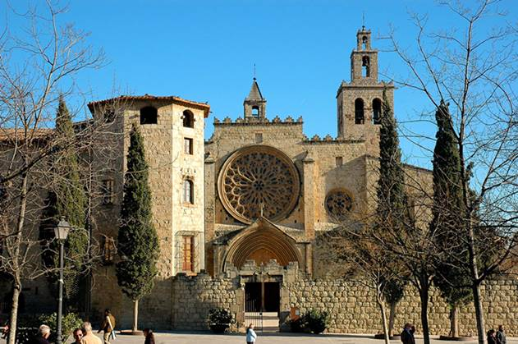
Notes:
4

Slide 5
El establecimiento de una verdadera comunidad de monjes se atribuye a Carlomagno, que hizo retroceder a los árabes hacia el sur y conquistó Castrum Octavianum. Se cree que desde el año 777 fue el médico benedictino Fulrado, cura de confianza de Carlomagno, fue quien que empezó a organizar la comunidad. En 785 el emperador, devoto de san Cucufate, puso al frente al abad Deodato y con doce monjes de la orden de San Benito fundó la comunidad. Los dotó de varias posesiones y propiedades, con castillos e iglesias, además de confirmar las que ya poseían del castillo de Octavià. Aun así, la comunidad benedictina no acabaría de establecerse realmente debido a continuas incursiones árabes. En el año 852 el lugar fue arrasado por los sarracenos pero reconstruido rápidamente por el abad Donadeu.​
Realmente, las primeras noticias documentadas de su existencia datan del año 877, cuando el emperador carolingio Carlos el Calvo confirmó los bienes del monasterio. Un año más tarde, su sucesor Luis II dispuso la abadía bajo el dominio de los obispos de Barcelona, apareciendo el nombre del primer abad conocido, Ostofred. Hasta el año 973, quince abades dirigieron la comunidad con mandatos de duración muy diferentes, e incluso, con periodos de tiempo sin prior que la dirigiera. En los inicios del siglo X la importancia del monasterio empieza a ser notable. Los abades tomaban parte en actos de relevancia y las posesiones de la comunidad se amplían llegando a tener tierras desde la zona del Penedés hasta la del Montseny. En el año 985, el ataque de las tropas sarracenas capitaneadas por Almanzor afectó al monasterio aunque no causó daños excesivamente graves. El abad que regía el monasterio en esa época, Odón, inició las obras de reconstrucción del cenobio.

Slide 6
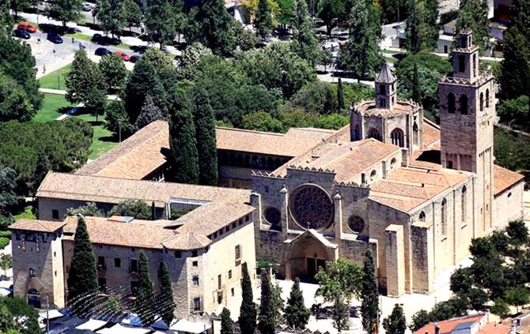

Slide 7
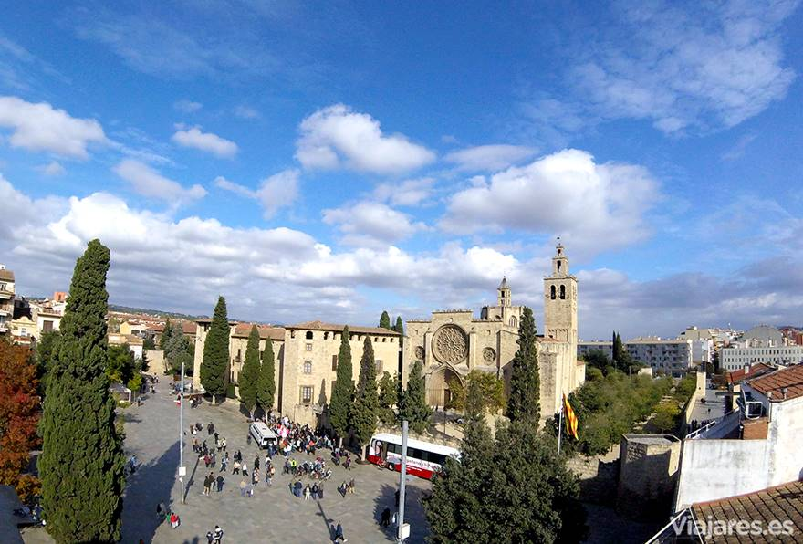

Slide 8
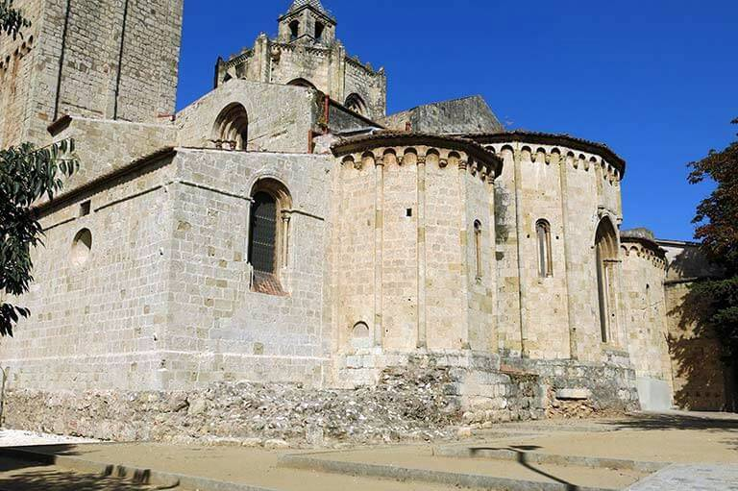

Slide 9
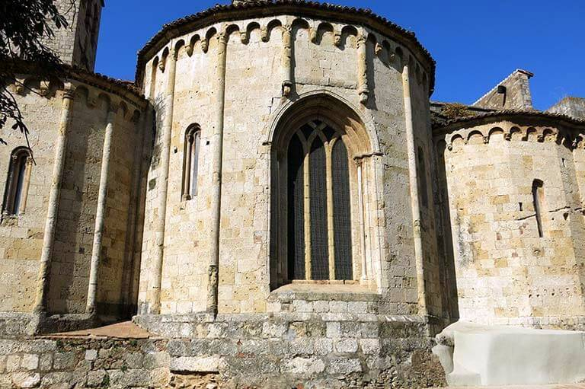

Slide 10
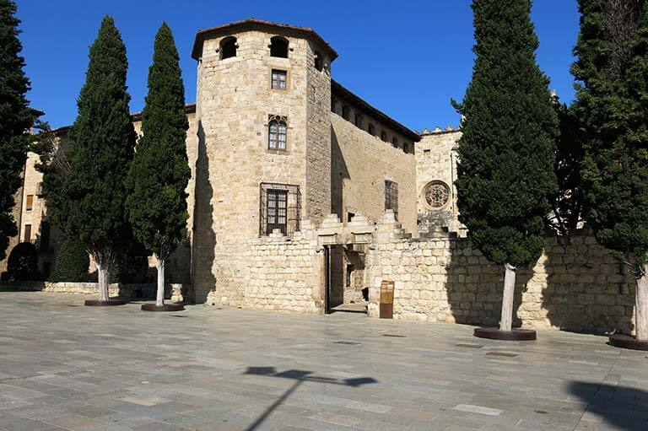

Slide 11
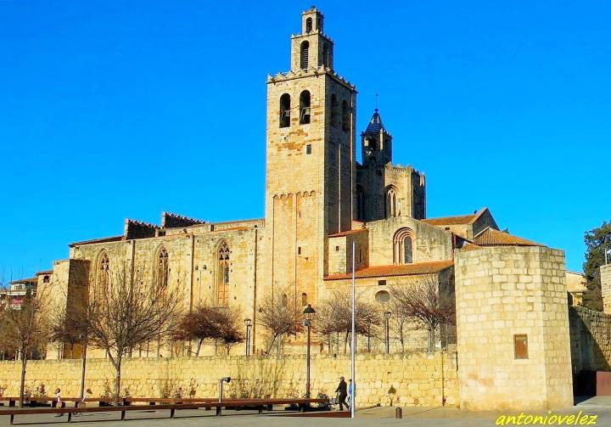

Slide 12
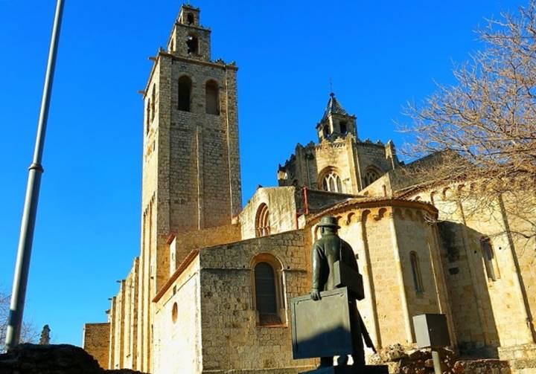

Slide 13
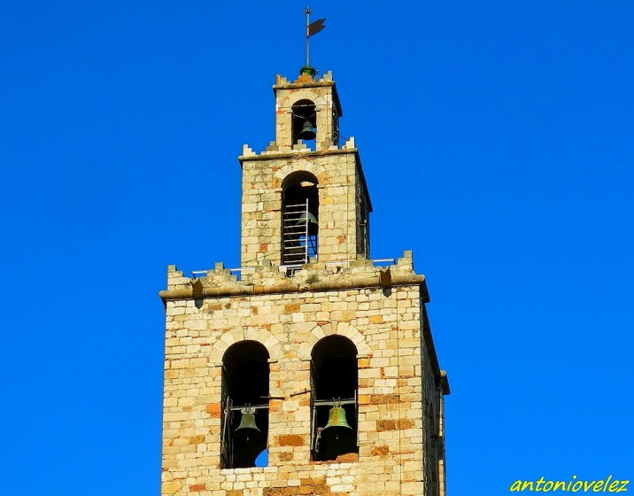

Slide 14
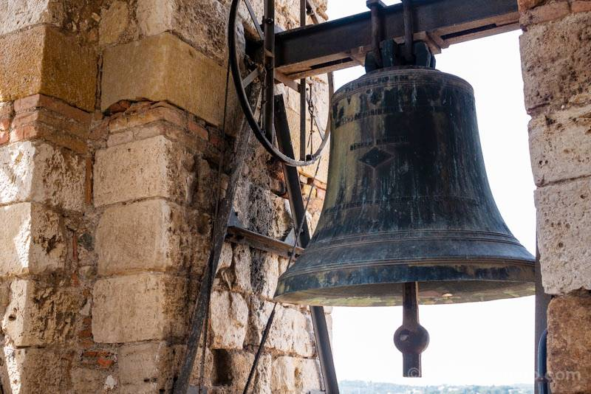

Slide 15
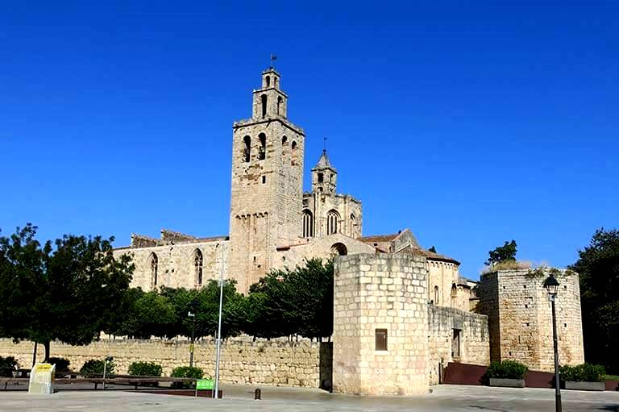

Slide 16
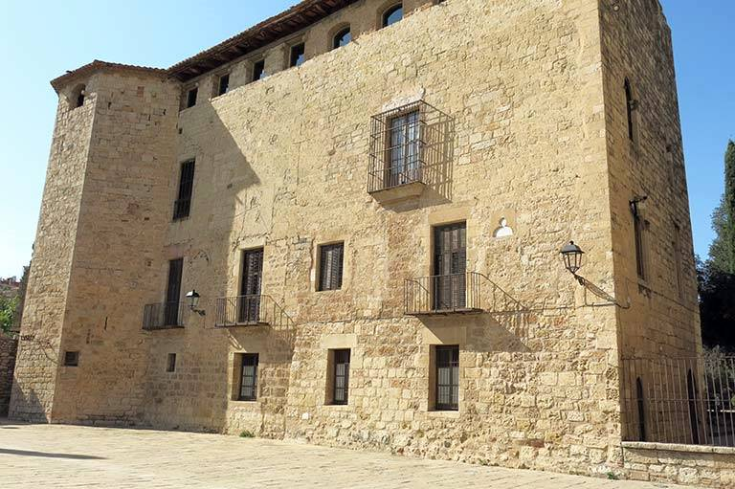

Slide 17
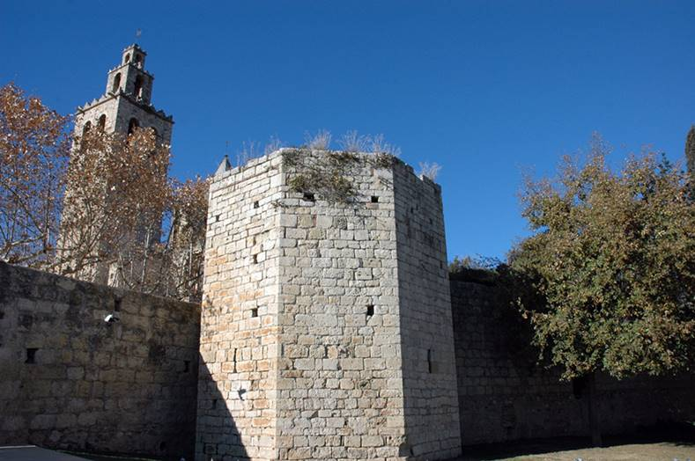

Slide 18
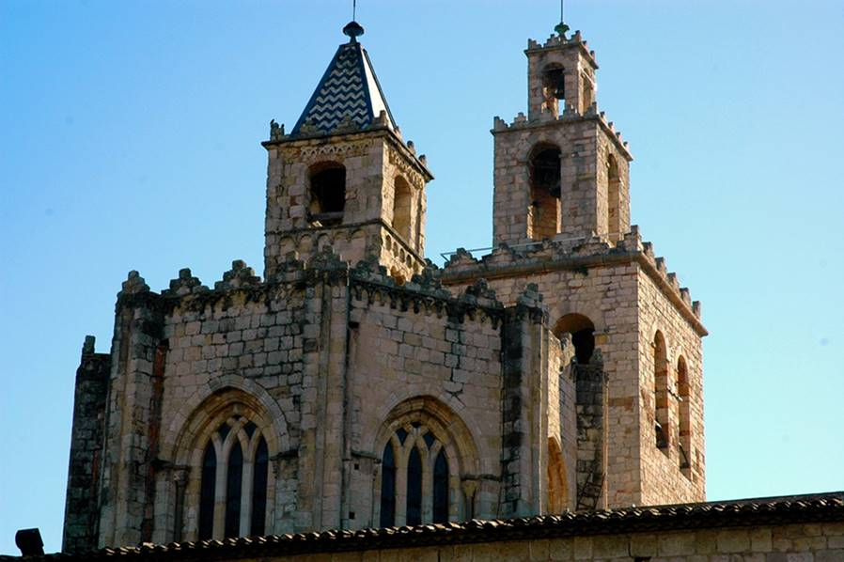

Slide 19
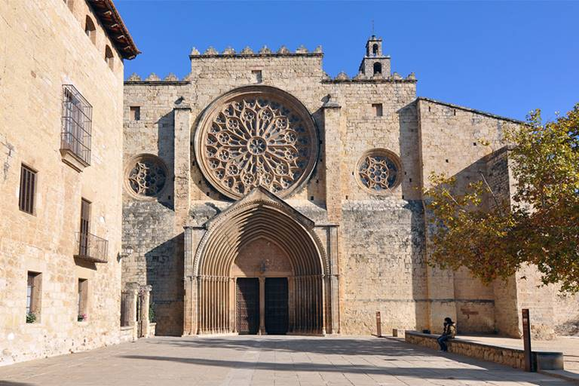

Slide 20
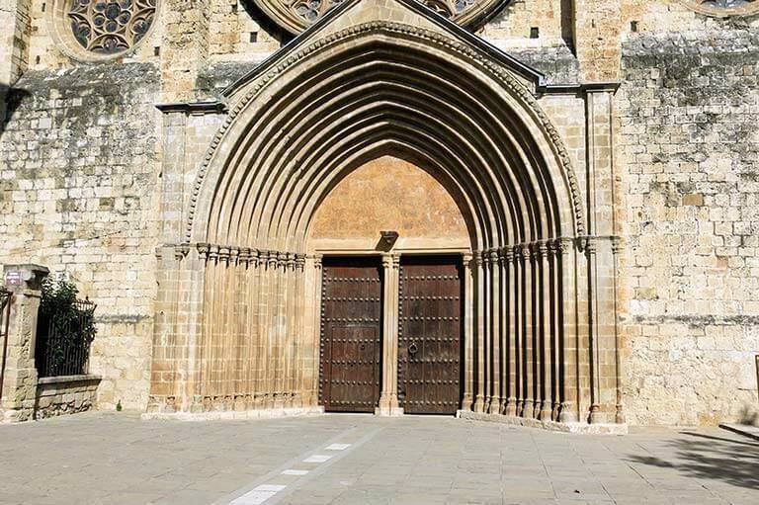

Slide 21
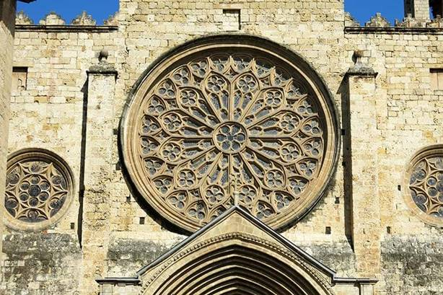

Slide 22
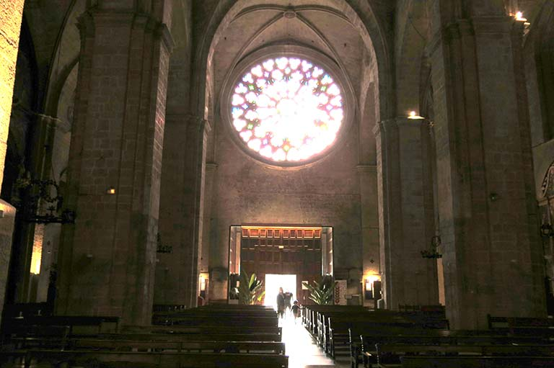

Slide 23
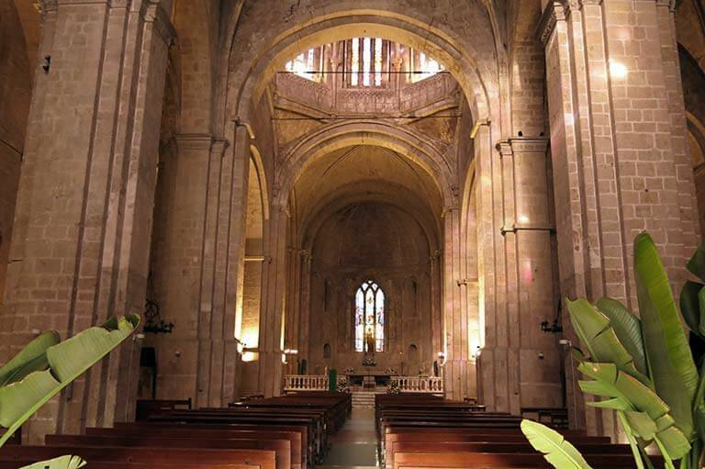

Slide 24
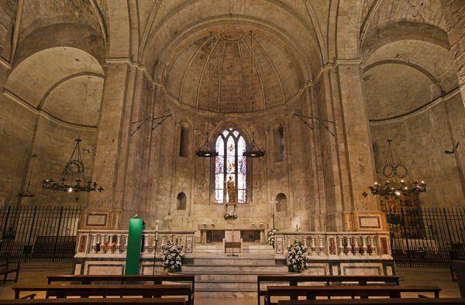

Slide 25
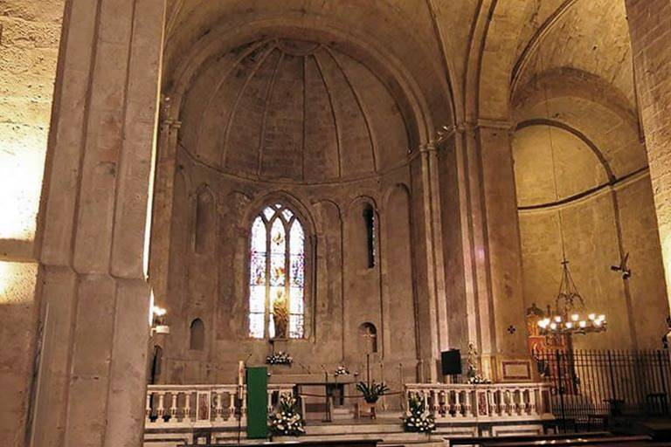

Slide 26
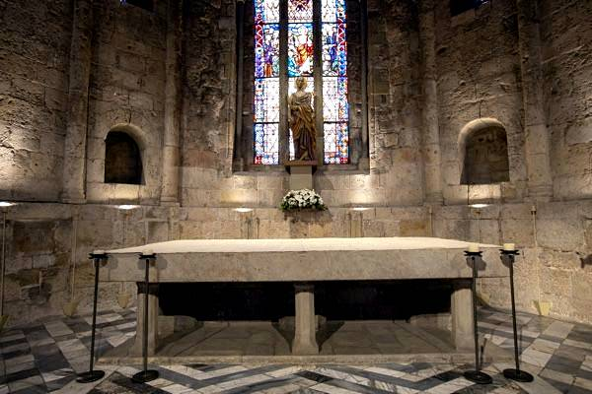

Slide 27
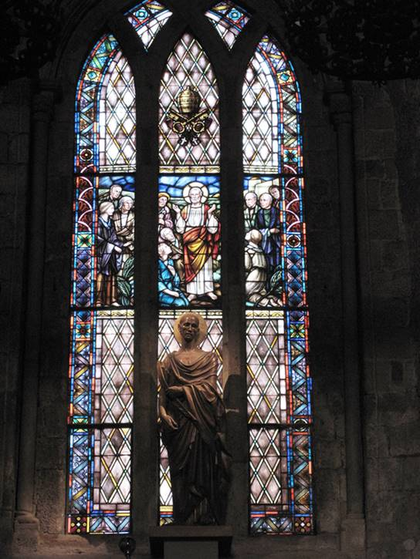

Slide 28
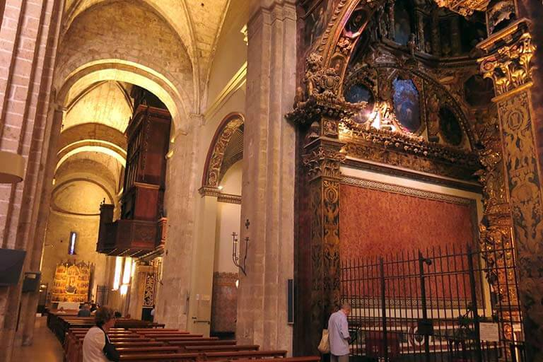

Slide 29
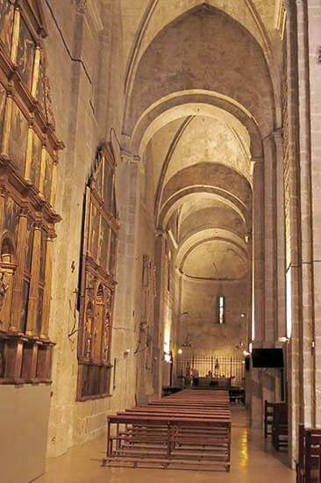
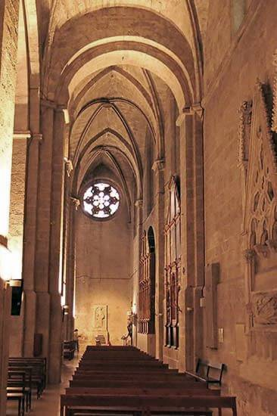

Slide 30
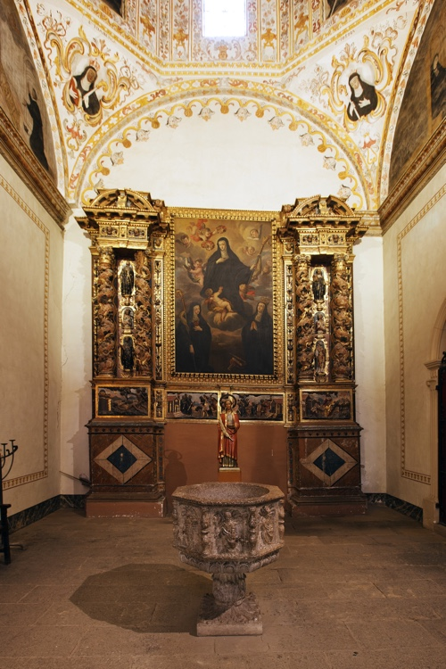

Slide 31
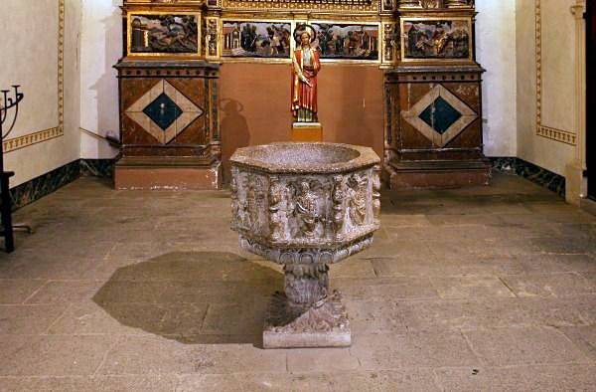

Slide 32
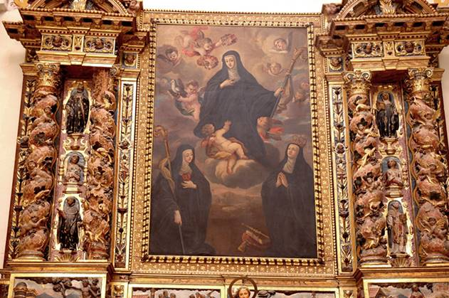

Slide 33
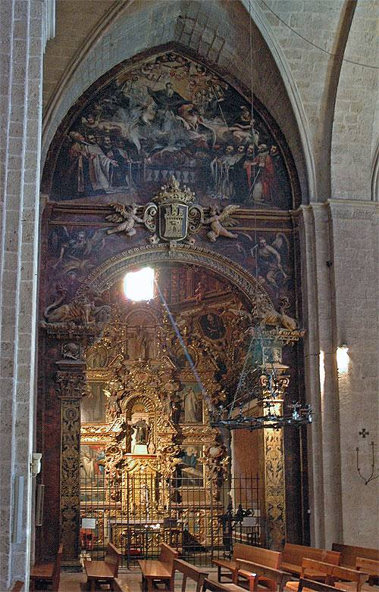
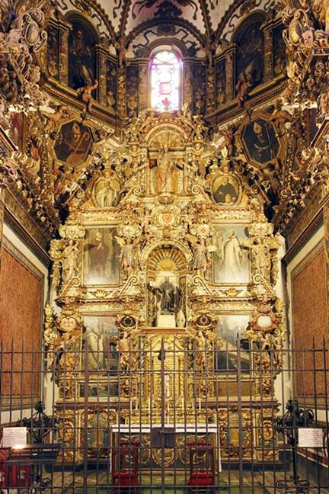

Slide 34
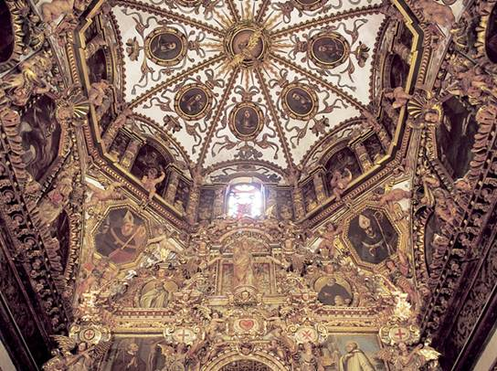

Slide 35
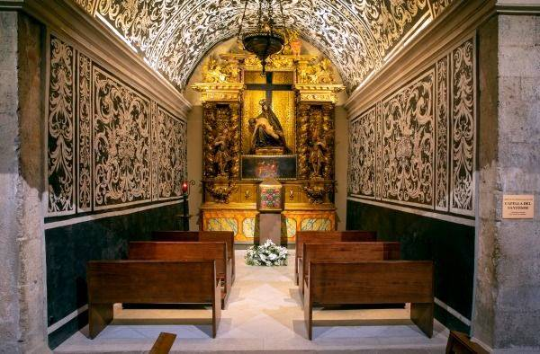

Slide 36
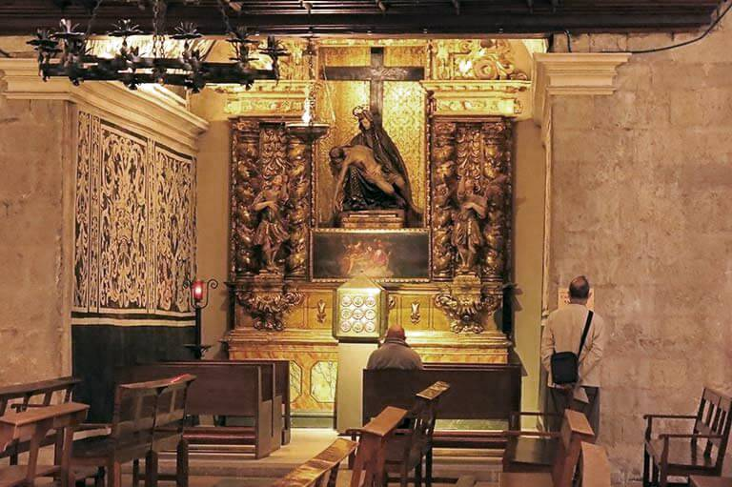

Slide 37
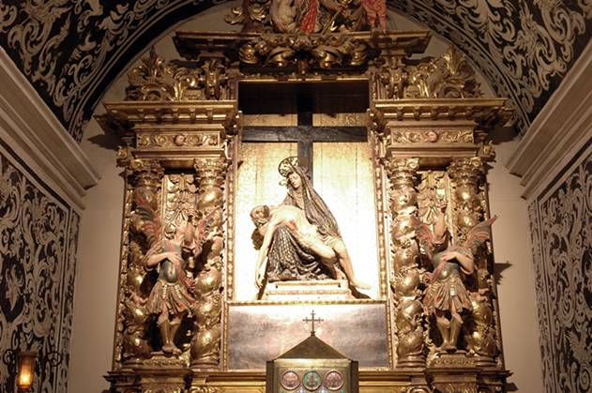

Slide 38
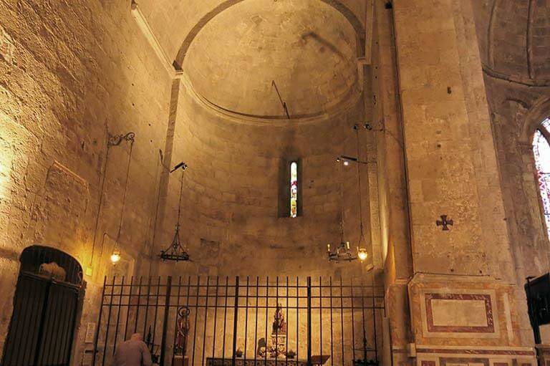

Slide 39
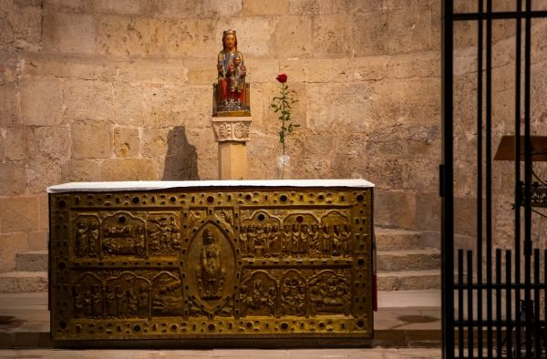

Slide 40
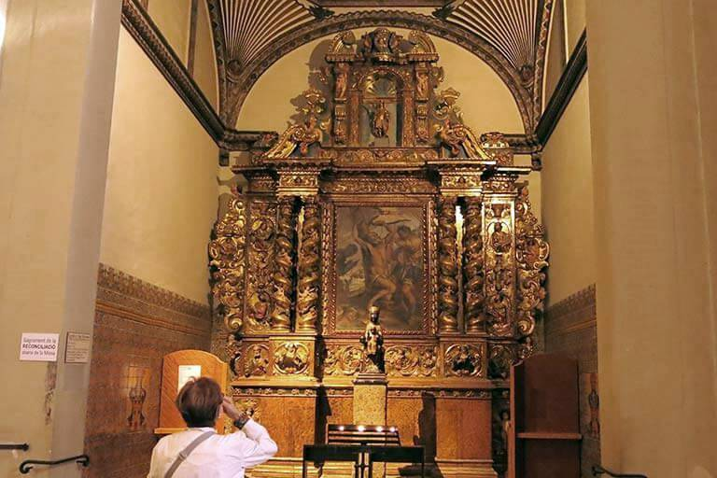

Slide 41
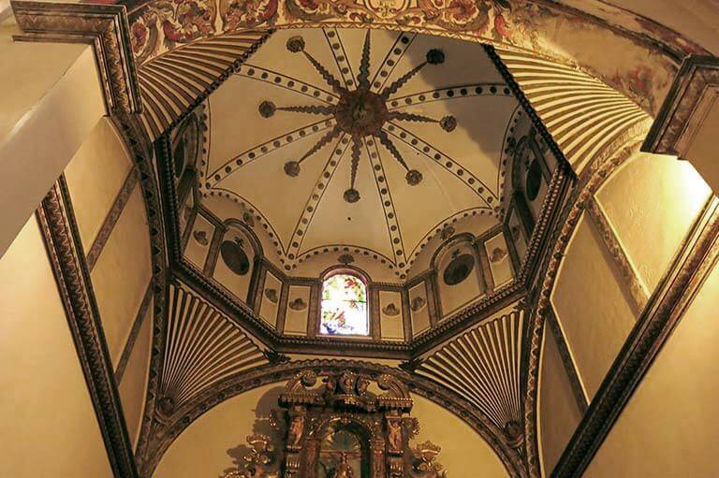

Slide 42
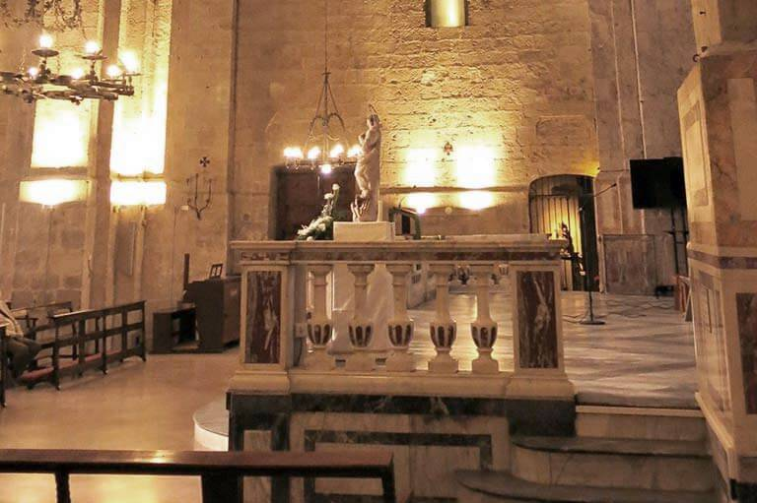

Slide 43
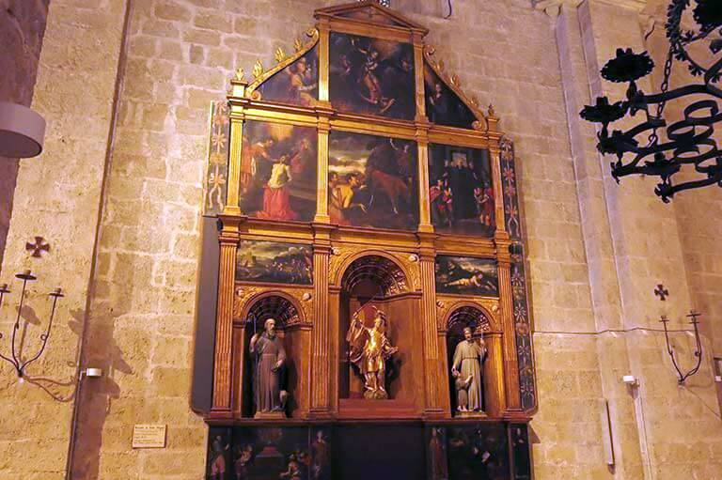

Slide 44
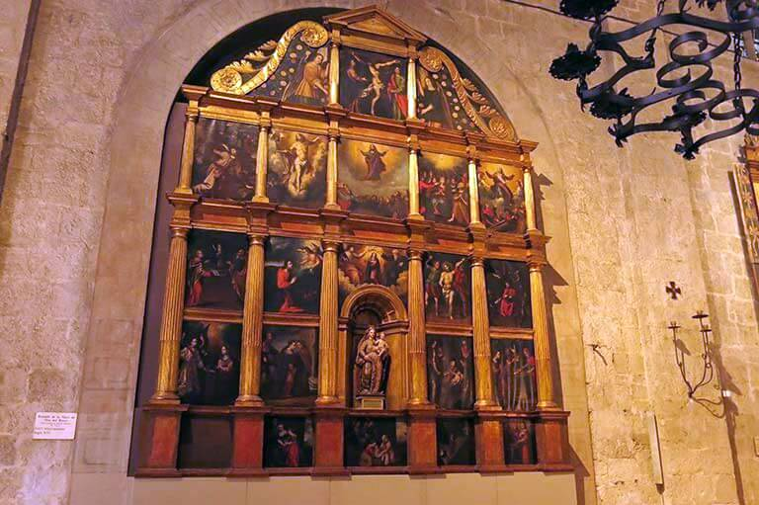

Slide 45
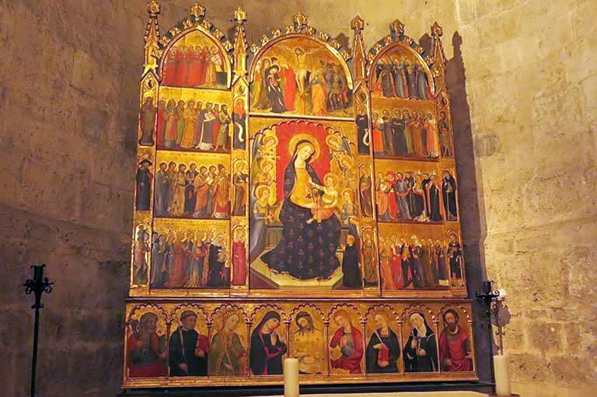

Slide 46
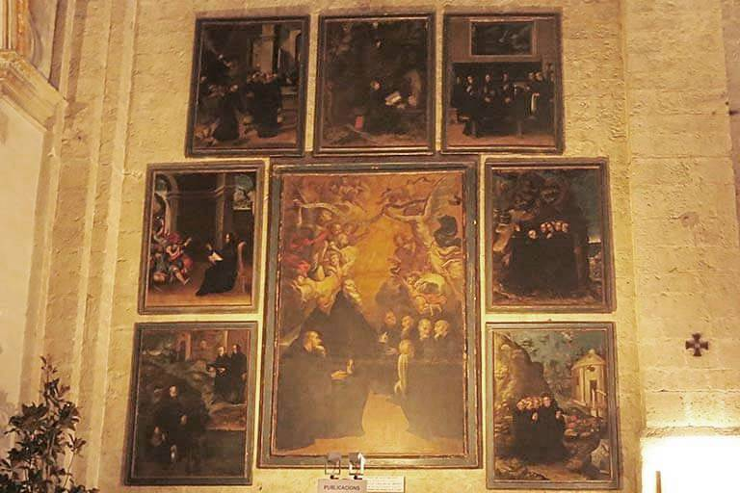

Slide 47
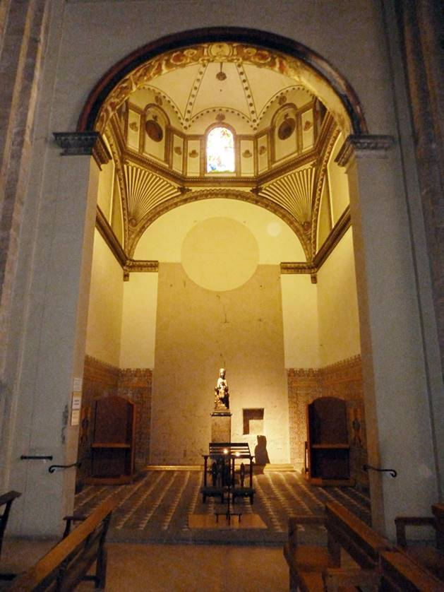

Slide 48
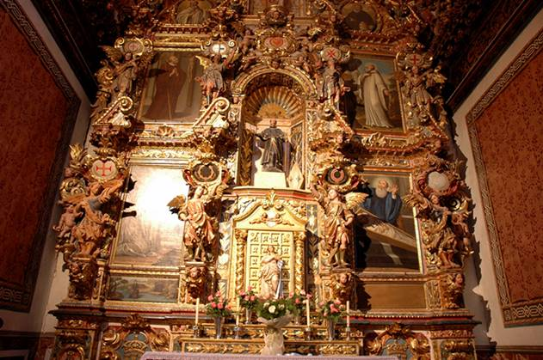

Slide 49
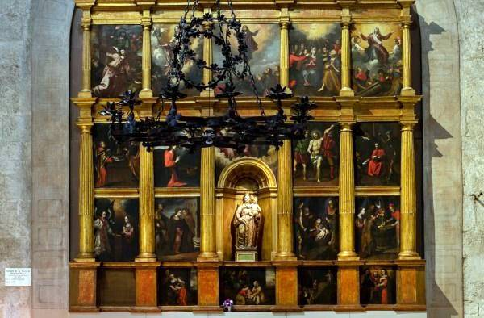

Slide 50
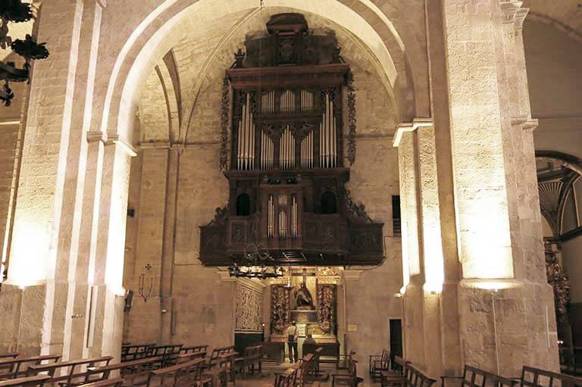

Slide 51
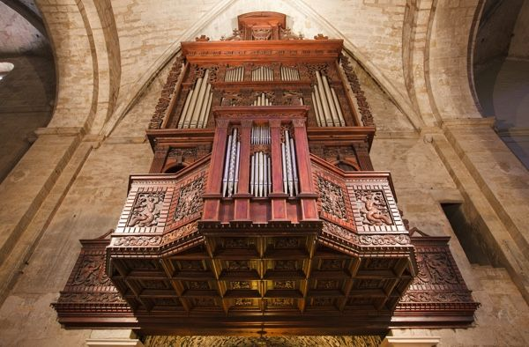

Slide 52


Slide 53


Slide 54


Slide 55


Slide 56


Slide 57


Slide 58


Slide 59

Sepulcro de Raimon de Saltells

Slide 60

Sepulcro del abad Odó (siglo XIV)

Slide 61


Slide 62


Slide 63


Slide 64


Slide 65


Slide 66


Slide 67


Slide 68


Slide 69


Slide 70


Slide 71


Slide 72


Slide 73


Slide 74


Slide 75



Slide 76



Slide 77



Slide 78


Slide 79


Slide 80


Slide 81


Slide 82


Slide 83


Slide 84


Slide 85


Slide 86
LA LEYENDA DEL GALLO DE LA VELETA
Dentro de la capilla de San Benito se conserva una de las piezas artísticas más emblemáticas del Monasterio. Se trata de una veleta medieval metálica en forma de gallo. Originariamente se encontraba en su lugar habitual, encima del cimborrio, pero hoy se conserva en la capilla para recordar lo que explica una conocida leyenda del Monasterio según la cual este gallo cantó en el momento del asesinato del abad Biure, la noche de Navidad del 1350. Se trata de una pieza volumétrica que representa la figura de un gallo, hecho de hierro y cobre batido. Después de la exclaustración y la desamortización monacal, con la iglesia ya haciendo las funciones de parroquia, esta veleta se saca de su lugar original y se sustituye por otra, una simple plancha recortada.
El litigio entre el heredero Saltells y el abad Biure es de una gran complejidad, pero se acostumbra a simplificar diciendo que Raimon de Saltells, un caballero anciano y viudo, se refugia en el Monasterio de Sant Cugat y en aquellos momentos de peste y guerra, sin saber si su hijo Berenguer vive o muere, deja su herencia al Monasterio, salvo una reserva de 10.000 sueldos por si el hijo vuelve. Pero Berenguer vivía y, después de su retorno, reclamó la herencia completa. El caso es arbitrado por el jurista barcelonés Pere de Su Rovira, el cual determina que, según la ley, los monjes le tienen que pagar 48.730 sueldos en un plazo de seis meses. Una vez transcurrido este tiempo, Berenguer de Saltells todavía no ha recibido el dinero y, la noche de Navidad del 1350, él y cinco compañeros penetran en la iglesia y matan el abad Biure. La leyenda dice que el gallo, horrorizado, canta y se le siente desde los monasterios de Sant Llorenç del Montón y de Montserrat. El rey Pedro III concede a los asesinos un mes de tiempo para presentarse voluntariamente ante el veguer de Barcelona, cosa que evidentemente no hicieron. Aprovecharon este margen de tiempo para huir a Francia y posarse bajo la protección del conde de Foix.

Slide 87


Slide 88


Slide 89


Slide 90

GRACIAS POR TU VISITA
Y QUE TENGAS UN BUEN DÍA
VICTOR NOVELLÓN

Slide 91







¿Te ha gustado?
Puedes ver más entrando
Aquí
Además puedes recibir powerpoints en tu correo electrónico suscribiéndote aquí:

